Slide 1

MATERIALIZE CSS
José Manuel González Peña – josemagp94@gmail.com – 2º Daw
Sysmana 2017 – Ies Gran Capitán – Córdoba

Slide 2
INDICE
Concepto de framework y material design
Frameworks más populares
¿Porqué MaterializeCSS?
¿Por dónde empiezo?
Contenedores, colores y alineación de contenido
Tablas y pié de página
Formularios
Botones e iconos
Algo de jQuery
Consejos, problemas encontrados, demostración
josemagp94@gmail.com – Sysmana 2017

Slide 3
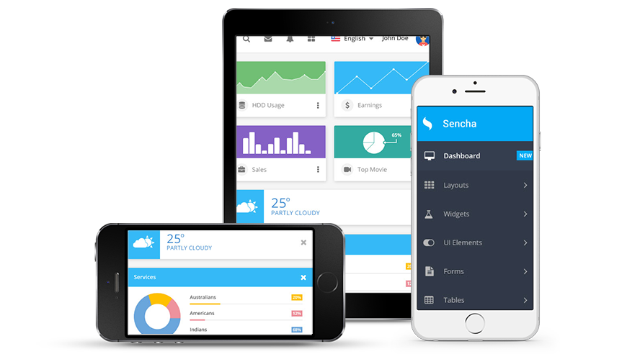
FRAMEWORK Y MATERIAL DESIGN
Un framework de diseño web lo podemos considerar como una herramienta que nos ayuda a acortar el tiempo de desarrollo de una web, conteniendo parte del código ya desarrollado y listo para utilizar.
Material Design recibe su nombre por estar basado en objetos materiales. Piezas colocadas en un espacio (lugar) y con un tiempo (movimiento) determinado.
josemagp94@gmail.com – Sysmana 2017

Slide 4


FRAMEWORKS MÁS POPULARES
Bootstrap, es modular y consiste esencialmente en una serie de hojas de estilo LESS.
Foundation, es el primer framework mobile first.
MaterializeCss, simplifica el diseño web combinado con el estilismo Material Design.
josemagp94@gmail.com – Sysmana 2017

Slide 5

¿PORQUÉ MATERIALIZECSS?
Diseño responsive.
Menús laterales.
Crear diseños con Material Design.
Integra Jquery y JavaScript.
Animaciones con filosofía Material.
También nos viene con dos plantillas.
Fácil de utilizar
Api en español.
josemagp94@gmail.com – Sysmana 2017

Slide 6
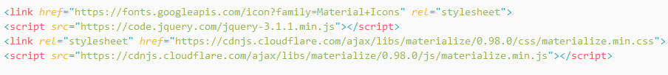
¿POR DÓNDE EMPIEZO?
Su página: http://materializecss.com/getting-started.html
Si queremos utilizarlo sin más sólo hay que cogerlo del cdn (importante poner jQuery):
josemagp94@gmail.com – Sysmana 2017

Slide 7

¿POR DÓNDE EMPIEZO?
Si queremos personalizarlo descargamos el proyecto y lo metemos en nuestro proyecto:
Podemos utilizar un html desde 0 ó coger una de sus dos plantillas dependiendo de nuestras necesidades.
En mi caso descargué el proyecto y la plantilla ‘starter’ y lo personalicé.
josemagp94@gmail.com – Sysmana 2017

Slide 8
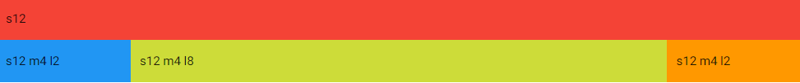
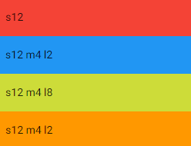

CONTENEDORES
Materialize está hecho en un diseño de un contenedor principal y 12 columnas donde podremos personalizarlo con sus clases dependiendo si es móvil(.s)(<600px), tablet(.m)(<992px) o pc(.l)(>992px).
josemagp94@gmail.com – Sysmana 2017

Slide 9

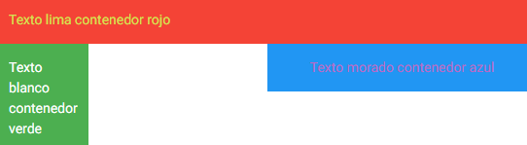
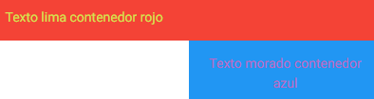
COLORES Y ALINEACIÓN
Materialize tiene una gama de colores bastante extensa dónde podemos cambiar tanto el color de fondo(blue darken-2) como el de texto(blue-text text-darken-2).
También podemos alinear el texto(left-align), las cajas(right) e incluso ocultarlas(hide-on-small-only) según nos interese.
josemagp94@gmail.com – Sysmana 2017

Slide 10
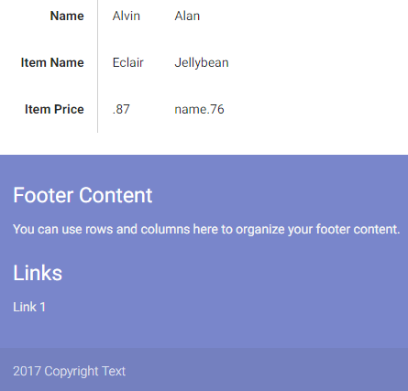
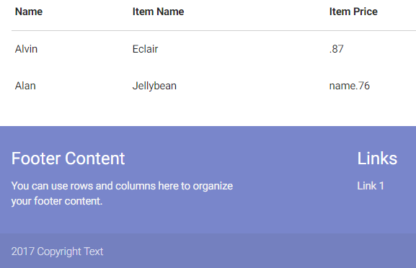
TABLAS Y PIÉ DE PÁGINA
Las tablas que podemos utilizar son diversas, la que más me gusta es la responsive (responsive-table).
También tenemos los footer, podemos ponerlos fijos incluyendo unas reglas al css (page-footer).
josemagp94@gmail.com – Sysmana 2017

Slide 11

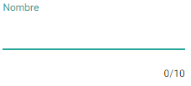

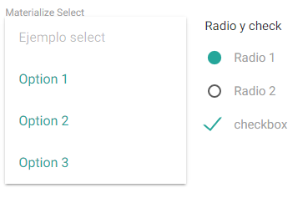
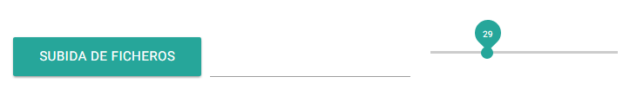
FORMULARIOS
Tenemos mucha variedad de componentes, podremos aplicarle cualquier estilo y efectos, además podremos validarlos y activarlos con un poco de jQuery.
josemagp94@gmail.com – Sysmana 2017

Slide 12
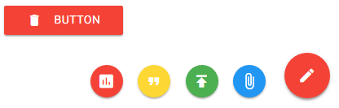
BOTONES E ICONOS
¿Qué haríamos sin el uso de botones y lo bien que queda un icono a juego?
Para los botones nos basta con poner las clases ‘btn’ o ‘btn-floating’ para botones circulares
Si queremos añadir un icono sólo hay que poner lo siguiente antes de cerrar una etiqueta ‘a’ o ‘button’
<a class="waves-effect waves-light btn"><i class="material-icons left">cloud</i>button</a>
josemagp94@gmail.com – Sysmana 2017

Slide 13
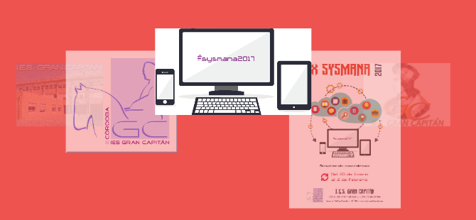
ALGO DE JQUERY
Importando algo de jquery podemos hacer efectos a los elementos tales como deslizadores, mensajes emergentes, ventanas emergentes, ‘parallax’, efectos y animaciones en los elementos, etc.
josemagp94@gmail.com – Sysmana 2017

Slide 14

CONSEJOS
Comenzar con ‘container’
Modificar el framework para los colores.
Podemos utilizar los iconos de google. https://material.io/icons/
Uso de plugin en sublimetext. https://github.com/ayinloya/materialized-css-snippets
josemagp94@gmail.com – Sysmana 2017

Slide 15

PROBLEMAS ENCONTRADOS
Tablas responsive.
Logos e imágenes.
Ajustes de imágenes manuales.
Separadores de línea.
Subida de archivos.
Uso de toast.
josemagp94@gmail.com – Sysmana 2017

Slide 16
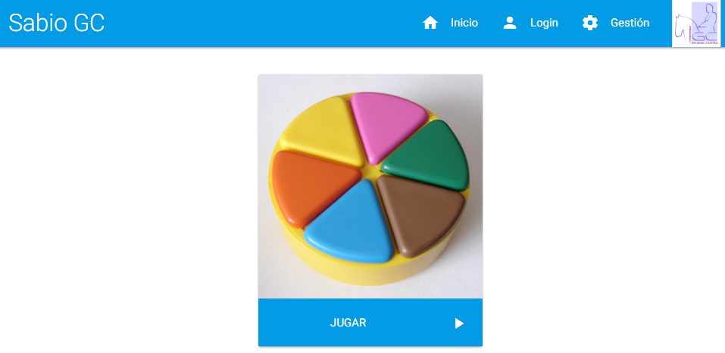
DEMOSTRACIÓN
josemagp94@gmail.com – Sysmana 2017

Slide 17

ALGUNA PREGUNTA
José Manuel González Peña – josemagp94@gmail.com – 2º Daw
Sysmana 2017 – Ies Gran Capitán – Córdoba

Slide 18



GRACIAS POR SU ATENCIÓN
josemagp94@gmail.com
608859915
@josemagp94
José Manuel González Peña – 2º Daw
Sysmana 2017 – Ies Gran Capitán – Córdoba

